Slide 1
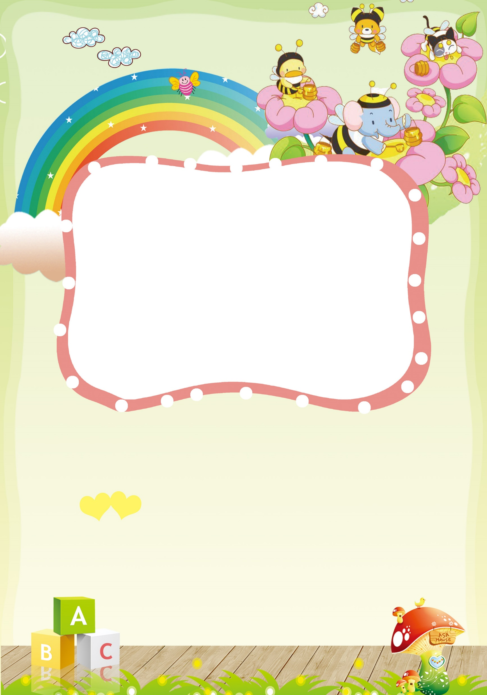
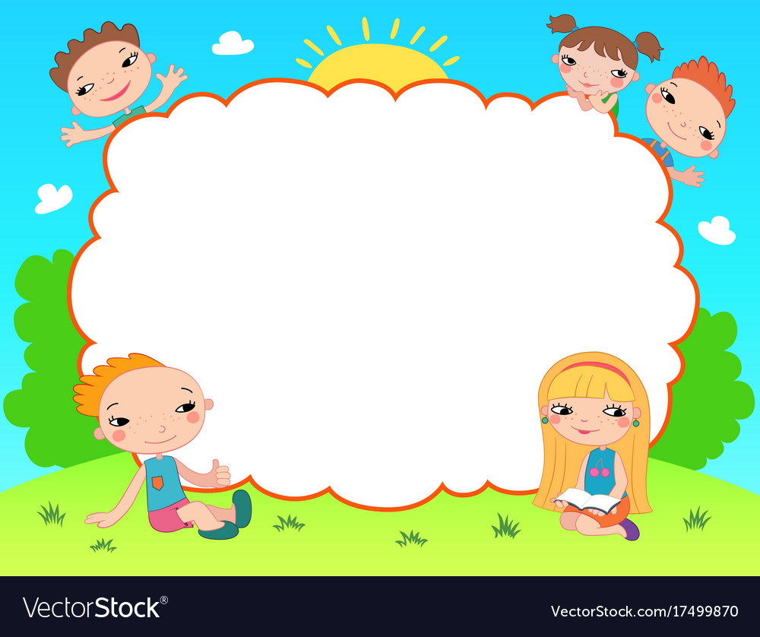

Chào mừng các em đến với tiết Tiếng Việt - Lớp 2
Bản quyền thuộc về: FB Hương Thảo - https://www.facebook.com/huongthaoGADT/
TRƯỜNG TIỂU HỌC QUANG SƠN
NĂM HỌC: 2024 - 2025
MÔN : TIẾNG VIỆT LỚP 2
Bài 6 : MÙA VÀNG (Tiết 1+ 2 )
GV: Nguyễn Thị Mai

Slide 2


Slide 3

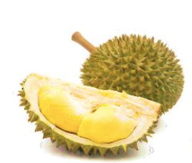
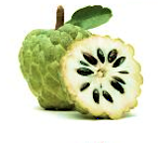
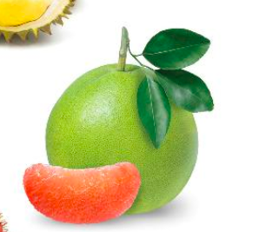
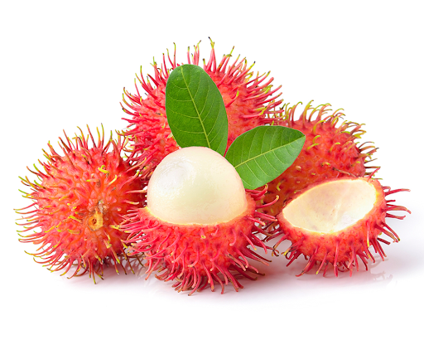
Giải câu đố:
a. Tròn như quả bóng màu xanh
Đung đưa trên cành chờ Tết trung thu.
(Là quả gì?)
Quả bưởi

Slide 4
Giải câu đố:
b. Quả gì vỏ có gai mềm
Đến khi chín đỏ thoạt nhìn tưởng hoa?
(Là quả gì?)
Quả chôm chôm

Slide 5
MÙA VÀNG
Thu về, những quả hồng đỏ mọng, những hạt dẻ nâu bóng, những quả na mở to mắt, thơm dìu dịu. Biển lúa vàng ươm. Gió nổi lên và sóng lúa vàng dập dờn trải tới chân trời.
Minh ríu rít bên mẹ:
- Mẹ ơi, con thấy quả trên cây đều chín hết cả rồi. Các bạn ấy đang mong có người đến hái đấy. Nhìn quả chín ngon thế này, chắc các bác nông dân vui lắm mẹ nhỉ?
- Đúng thế con ạ.
- Nếu mùa nào cũng được thu hoạch thì thích lắm, phải không mẹ?
Mẹ âu yếm nhìn Minh và bảo:
- Con nói đúng đấy! Mùa nào thức ấy. Nhưng để có cái thu hoạch, trước đó người nông dân phải làm rất nhiều việc. Họ phải cày bừa, gieo hạt và ươm mầm. Rồi mưa nắng, hạn hán, họ phải chăm sóc vườn cây, ruộng đồng. Nhờ thế mà cây lớn dần, ra hoa kết trái và chín rộ đấy.
- Mẹ ơi, con hiểu rồi. Công việc của các bác nông dân vất vả quá mẹ nhỉ?

Slide 6
MÙA VÀNG
Thu về, những quả hồng đỏ mọng, những hạt dẻ nâu bóng, những quả na mở to mắt, thơm dìu dịu. Biển lúa vàng ươm. Gió nổi lên và sóng lúa vàng dập dờn trải tới chân trời.
Minh ríu rít bên mẹ:
- Mẹ ơi, con thấy quả trên cây đều chín hết cả rồi. Các bạn ấy đang mong có người đến hái đấy. Nhìn quả chín ngon thế này, chắc các bác nông dân vui lắm mẹ nhỉ?
- Đúng thế con ạ.
- Nếu mùa nào cũng được thu hoạch thì thích lắm, phải không mẹ?
Mẹ âu yếm nhìn Minh và bảo:
- Con nói đúng đấy! Mùa nào thức ấy. Nhưng để có cái thu hoạch, trước đó người nông dân phải làm rất nhiều việc. Họ phải cày bừa, gieo hạt và ươm mầm. Rồi mưa nắng, hạn hán, họ phải chăm sóc vườn cây, ruộng đồng. Nhờ thế mà cây lớn dần, ra hoa kết trái và chín rộ đấy.
- Mẹ ơi, con hiểu rồi. Công việc của các bác nông dân vất vả quá mẹ nhỉ?
Theo Những câu chuyện hay, những bài học quý

Slide 7
Dập dờn:
(lúa) chuyển động lên xuống nhịp nhàng theo gió.

Slide 8
Ươm mầm:
gieo hạt cho mọc thành cây non.

Slide 9
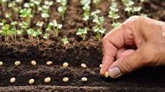

Slide 10
Gió nổi lên / và sóng lúa vàng / dập dờn / trải tới chân trời. //

Slide 11
Nếu mùa nào / cũng được thu hoạch / thì thích lắm, / phải không mẹ? //

Slide 12

Đọc toàn bài

Slide 13
MÙA VÀNG
Thu về, những quả hồng đỏ mọng, những hạt dẻ nâu bóng, những quả na mở to mắt, thơm dìu dịu. Biển lúa vàng ươm. Gió nổi lên và sóng lúa vàng dập dờn trải tới chân trời.
Minh ríu rít bên mẹ:
- Mẹ ơi, con thấy quả trên cây đều chín hết cả rồi. Các bạn ấy đang mong có người đến hái đấy. Nhìn quả chín ngon thế này, chắc các bác nông dân vui lắm mẹ nhỉ?
- Đúng thế con ạ.
- Nếu mùa nào cũng được thu hoạch thì thích lắm, phải không mẹ?
Mẹ âu yếm nhìn Minh và bảo:
- Con nói đúng đấy! Mùa nào thức ấy. Nhưng để có cái thu hoạch, trước đó người nông dân phải làm rất nhiều việc. Họ phải cày bừa, gieo hạt và ươm mầm. Rồi mưa nắng, hạn hán, họ phải chăm sóc vườn cây, ruộng đồng. Nhờ thế mà cây lớn dần, ra hoa kết trái và chín rộ đấy.
- Mẹ ơi, con hiểu rồi. Công việc của các bác nông dân vất vả quá mẹ nhỉ?
Notes:
Đọc toàn bài

Slide 14
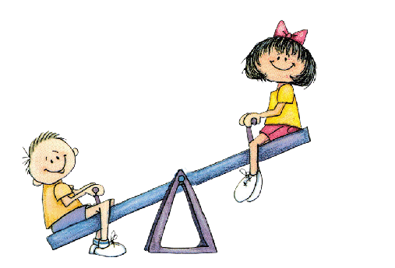
Thư giãn nào!

Slide 16
1
Những loại cây, loại quả nào được nhắc đến khi mùa thu về?
Thu về, những quả hồng đỏ mọng, những hạt dẻ nâu bóng, những quả na mở to mắt, thơm dìu dịu. Biển lúa vàng ươm. Gió nổi lên và sóng lúa vàng dập dờn trải tới chân trời.
Những loại cây loại quả được nhắc đến khi mùa thu về là: hồng, dẻ, na, lúa.

Slide 17
2
Bạn nhỏ nghĩ gì khi thấy quả chín?
Minh ríu rít bên mẹ:
- Mẹ ơi, con thấy quả trên cây đều chín hết cả rồi. Các bạn ấy đang mong có người đến hái đấy. Nhìn quả chín ngon thế này, chắc các bác nông dân vui lắm mẹ nhỉ?
- Đúng thế con ạ.
Khi thấy quả chín, bạn nhỏ nghĩ: Quả trên cây đang mong chờ người đến hái. Nhìn quả chín ngon thế này, chắc các bác nông dân vui lắm.

Slide 18
3
Kể tên những công việc người nông dân phải làm để có mùa thu hoạch.
- Nếu mùa nào cũng được thu hoạch thì thích lắm, phải không mẹ?
Mẹ âu yếm nhìn Minh và bảo:
- Con nói đúng đấy! Mùa nào thức ấy. Nhưng để có cái thu hoạch, trước đó người nông dân phải làm rất nhiều việc. Họ phải cày bừa, gieo hạt và ươm mầm. Rồi mưa nắng, hạn hán, họ phải chăm sóc vườn cây, ruộng đồng. Nhờ thế mà cây lớn dần, ra hoa kết trái và chín rộ đấy.
Những công việc người nông dân phải làm để có mùa thu hoạch là: cày bừa, gieo hạt, ươm mầm, chăm sóc vườn cây, đồng ruộng.

Slide 19
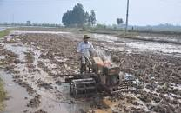
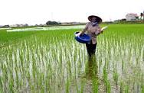
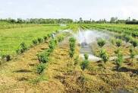

Slide 20
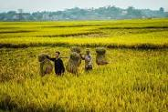


Slide 21
4
Bài đọc giúp em hiểu điều gì?
→ Để có cái thu hoạch, người nông dân rất vất vả. Vì thế chúng ta cần có thái độ kính trọng và biết ơn người nông dân.
Notes:
Có nhiều cách trả lời khác nhau nên GV cứ linh động khi HS trả lời nhé!
Tham khảo SGV để biết các đáp án phù hợp

Slide 22
MÙA VÀNG
Thu về, những quả hồng đỏ mọng, những hạt dẻ nâu bóng, những quả na mở to mắt, thơm dìu dịu. Biển lúa vàng ươm. Gió nổi lên và sóng lúa vàng dập dờn trải tới chân trời.
Minh ríu rít bên mẹ:
- Mẹ ơi, con thấy quả trên cây đều chín hết cả rồi. Các bạn ấy đang mong có người đến hái đấy. Nhìn quả chín ngon thế này, chắc các bác nông dân vui lắm mẹ nhỉ?
- Đúng thế con ạ.
- Nếu mùa nào cũng được thu hoạch thì thích lắm, phải không mẹ?
Mẹ âu yếm nhìn Minh và bảo:
- Con nói đúng đấy! Mùa nào thức ấy. Nhưng để có cái thu hoạch, trước đó người nông dân phải làm rất nhiều việc. Họ phải cày bừa, gieo hạt và ươm mầm. Rồi mưa nắng, hạn hán, họ phải chăm sóc vườn cây, ruộng đồng. Nhờ thế mà cây lớn dần, ra hoa kết trái và chín rộ đấy.
- Mẹ ơi, con hiểu rồi. Công việc của các bác nông dân vất vả quá mẹ nhỉ?
Notes:
Đọc lại toàn bài

Slide 23

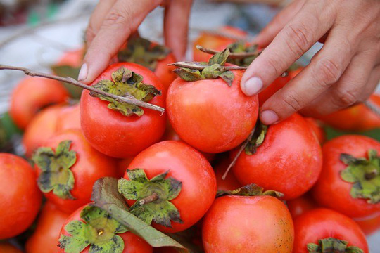
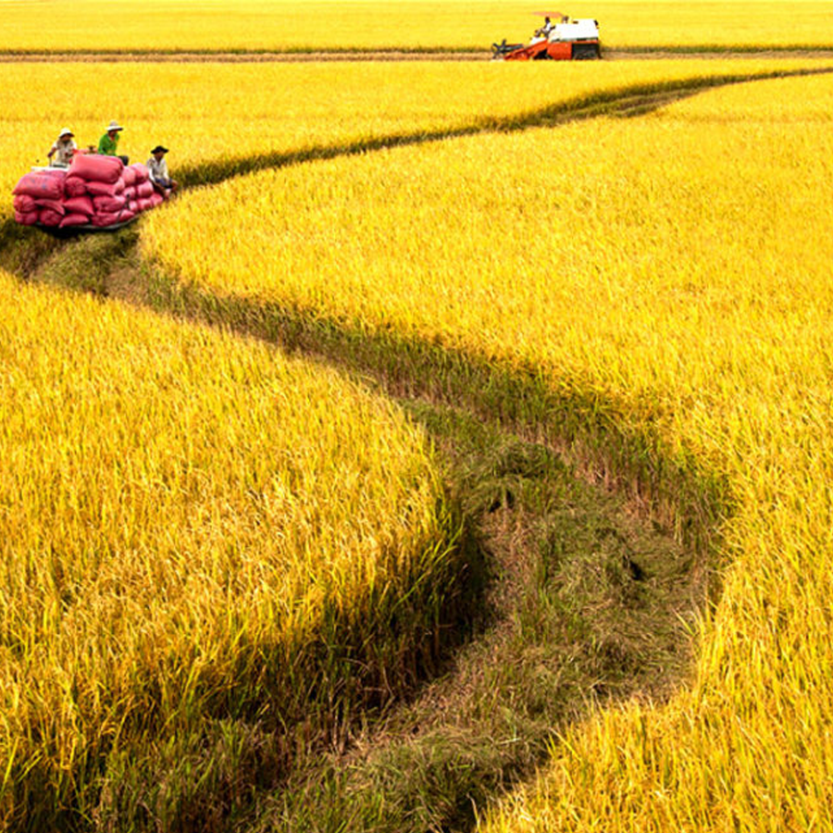
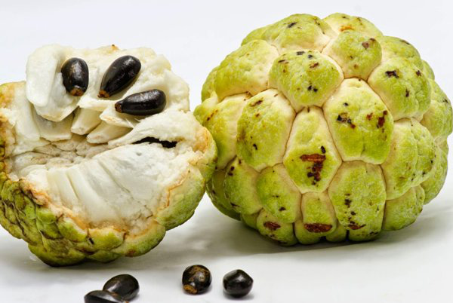
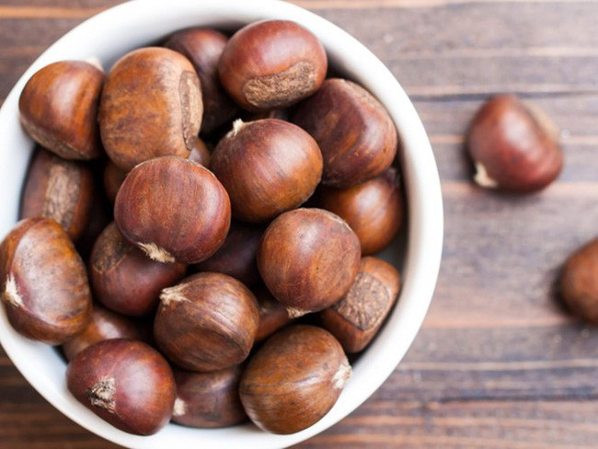
1
Kết hợp từ ngữ ở cột A với từ ngữ ở cột B để tạo câu nêu đặc điểm.
A B
Quả hồng
vàng ươm.
Hạt dẻ
thơm dìu dịu.
Quả na
đỏ mọng.
Biển lúa
nâu bóng.
Notes:
HS có thể hỏi thêm những mùa khác.
GV tổ chức HĐ cho HS tham gia sôi nổi

Slide 24
2
Đặt một câu nêu đặc điểm của loài cây hoặc loài quả mà em thích.
Quả chuối chín vàng ươm.
Cây ổi sai trĩu quả.
...
Notes:
HS có thể hỏi thêm những mùa khác.
GV tổ chức HĐ cho HS tham gia sôi nổi

Slide 25

Củng cố

Slide 26


Từ ngữ nào nói về màu sắc
của hạt dẻ?
A. vàng ươm
B. xanh tươi
C. nâu bóng

Slide 27
Bài đọc giúp em hiểu gì?
A. Mùa thu có nhiều cây trái chín rộ.
B. Để có thu hoạch, người nông dân phải lao động vất vả.
C. Mùa thu là mùa đẹp nhất trong năm.
Notes:
Tác giả bộ ppt Toán + TV2: Phan Thị Linh – Đà Nẵng
Sđt lh: 0916.604.268
+ Zalo: 0916.604.268
+ Facebook cá nhân: https://www.facebook.com/nhilinh.phan/
+ Nhóm chia sẻ tài liệu: https://www.facebook.com/groups/443096903751589
Hãy liên hệ chính chủ sản phẩm để được hỗ trợ và đồng hành trong suốt năm học nhé!

Slide 28
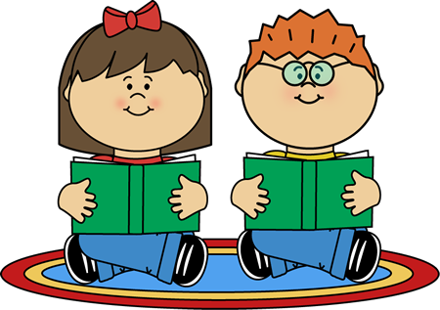
Dặn dò

